Slide 1
Національний університет «Полтавська політехніка імені Юрія Кондратюка»
Кафедра комп’ютерних та інформаційних технологій і систем
КУРСОВА РОБОТА
Аналіз затримок авіарейсів у США у 2015 році:
вплив авіакомпанії, аеропорту, сезону та часу доби
з дисципліни “Мови програмування для аналізу даних”
Виконав: Барановський Петро Миколайович, група 401-ТН
Керівник: ст. викл. Гайтан Олена Миколаївна
Полтава – 2026

Slide 2
Актуальність, мета та дослідницькі питання
32,9 млрд $
щорічні втрати економіки США від затримок авіарейсів;
понад половину цієї суми несуть самі пасажири
П’ять дослідницьких питань
П1. Які авіакомпанії та аеропорти затримують рейси найчастіше?
П2. Як затримки змінюються за місяцями, днями тижня й часом доби?
П3. Які причини дають найбільший внесок у тривалість затримок?
П4. Чи пов’язана затримка з дальністю польоту?
П5. Де і коли скасовується найбільше рейсів і чому?
Мета роботи
Виявити закономірності затримок і скасувань внутрішніх авіарейсів США у 2015 році залежно від авіакомпанії, аеропорту, сезону та часу доби.
Інструменти: Python, pandas, NumPy, Matplotlib, Seaborn, Jupyter Notebook, Tableau Public, Git/GitHub.

Slide 3
Дані: 5,8 млн рейсів, три пов’язані таблиці
“2015 Flight Delays and Cancellations”, U.S. DOT / Kaggle, ліцензія CC0
5 819 079
рейсів у таблиці flights
14
авіакомпаній (airlines)
322
аеропорти (airports)
Зв’язки між таблицями
flights.AIRLINE → airlines.IATA_CODE
flights.ORIGIN_AIRPORT → airports.IATA_CODE
Два об’єднання merge(how="left", validate="many_to_one") дали назву авіакомпанії, місто, штат і координати аеропорту.
Обсяг і структура
25 із 31 стовпця завантажено – 2,3 ГБ у пам’яті
числові: затримки, час, дальність, 5 полів причин
категоріальні: авіакомпанія, аеропорти, причина скасування
часові: дата, день тижня, година вильоту за розкладом

Slide 4
Перевірка якості та очищення даних
Жодного рядка не втрачено: 5 819 079 записів до і після опрацювання
Перевірка | До | Після | Рішення та обґрунтування
Пропуски в 5 полях причин затримки | 81,72 % | 0,00 % | fillna(0): BTS указує причини лише для затриманих рейсів
Пропуски в полях затримок (скасовані рейси) | 1,81 % | 1,81 % | залишено: заміна нулем зробила б скасований рейс “вчасним”
Повні дублікати рядків | 0 | 0 | видаляти нічого
Числові коди аеропортів (увесь жовтень) | 486 165 | 486 165 | рядки збережено; випадають лише з аналізу аеропортів
Викиди за IQR (затримка > 40 хв) | 502 588 | 502 588 | не видалено: реальна частина процесу → поряд із середнім медіана
Перехресна таблиця підтвердила: причини заповнені рівно для 1 063 439 рейсів із затримкою ≥ 15 хв і для жодного іншого – тому заміна пропусків нулем коректна.
Логічні перевірки (дальність ≤ 0, скасований без причини, скасований і переадресований одночасно) дали 0 суперечностей.

Slide 5
Нові ознаки та методи аналізу
9 нових аналітичних ознак
IS_DELAYED – затримка прибуття ≥ 15 хв (визначення BTS)
DELAY_CATEGORY – інтервали затримки, cut()
DEP_HOUR, TIME_OF_DAY – година вильоту та частина доби
DAY_NAME, SEASON – день тижня та сезон
DISTANCE_KM, DISTANCE_GROUP – км і квартилі дальності, qcut()
ARRIVAL_LATE_MIN – “чисті” хвилини запізнення, where()
IS_COMPLETED – рейс не скасований і не переадресований
Застосовані методи pandas
groupby() + agg() – порівняння авіакомпаній і аеропортів
rank(), nlargest(), nsmallest() – рейтинги лідерів і аутсайдерів
merge() – 2 об’єднання з validate="many_to_one"
pivot_table(), crosstab() – 3 зведені таблиці
corr() – Пірсон і Спірмен
resample("D"), rolling(7) – динаміка та згладжування
Аналіз затримок – на 5 714 008 виконаних рейсах, аналіз скасувань – на всіх 5 819 079.

Slide 6
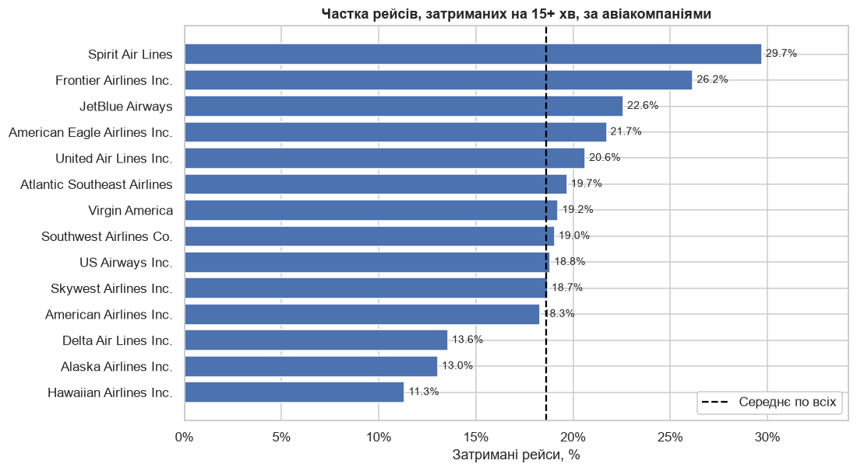
П1: розрив між авіакомпаніями – 18,4 в. п.
Spirit 29,7 %
Hawaiian 11,3 %
Рейтинги за затримками та скасуваннями не збігаються:
American Eagle – 4-та за затримками, але 1-ша за скасуваннями (5,1 % проти 1,5 % у середньому).
Найменш передбачувані – Frontier і Spirit (ст. відхилення 51,6 і 45,9 хв проти 25,7 хв у Hawaiian).
Аеропорти: від 24,1 % в ORD до 10,8 % в HNL. У LGA і JFK медіанне руління 23–24 хв проти 9–10 хв у Houston і Dallas.

Slide 7
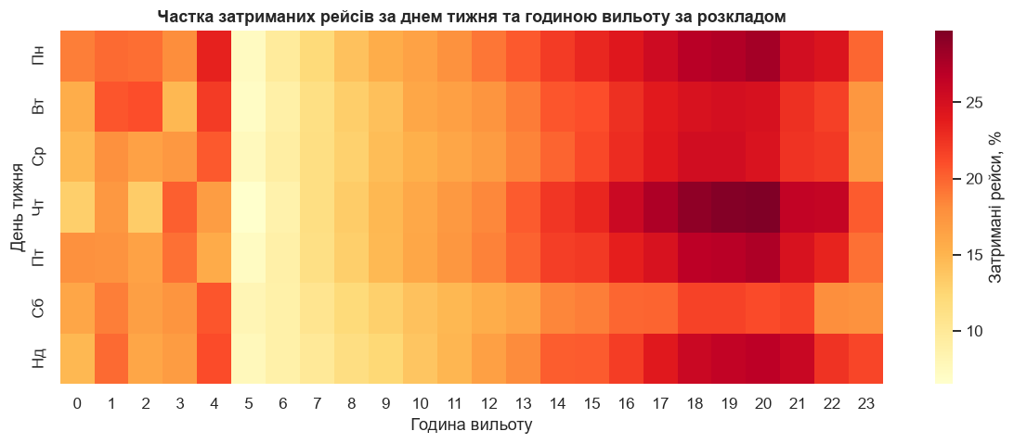
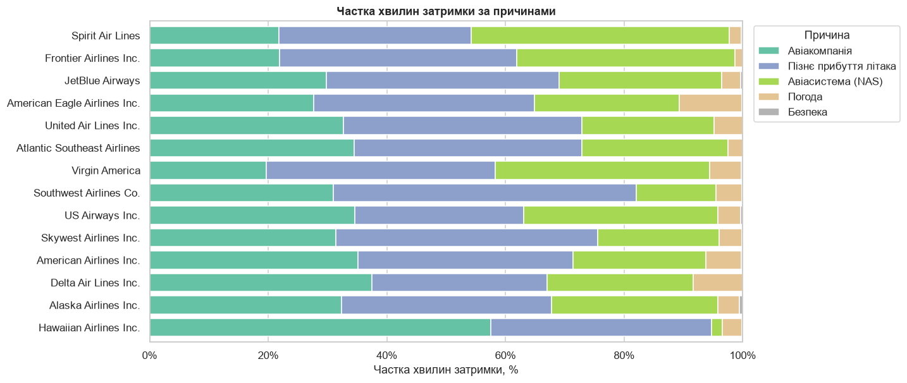
П2 і П3: затримки накопичуються протягом дня
Час доби вирішує
6,5 % затриманих о 5-й ранку → 29,7 % о 20-й у четвер – ризик зростає втричі.
Причина – ланцюговий ефект: ранкове запізнення борту переноситься на всі його наступні рейси.
72 % хвилин – відповідальність перевізника
Пізнє прибуття літака – 39,8 %
Вина авіакомпанії – 32,2 %
Авіасистема (NAS) – 22,9 %
Погода – лише 5,0 %; безпека – 0,1 %
Усього 62,65 млн хвилин затримки за рік – понад 119 років.

Slide 8
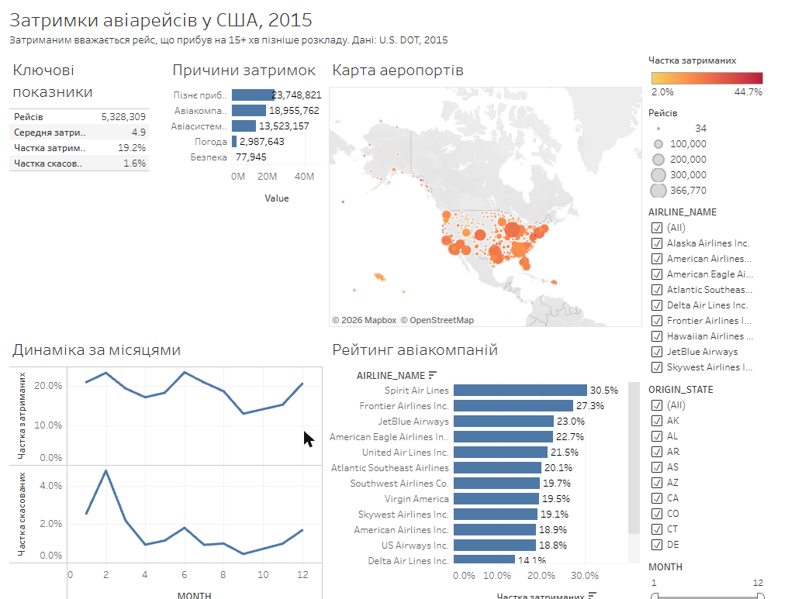
Інтерактивна панель Tableau Public
5 аркушів · 3 фільтри · дія-фільтр по кліку на карті
Аркуші
Ключові показники
Карта аеропортів вильоту
Рейтинг авіакомпаній
Динаміка за місяцями
Причини затримок
Інтерактив
фільтр за авіакомпанією
фільтр за штатом
повзунок діапазону місяців
клік по аеропорту фільтрує решту аркушів
https://public.tableau.com/app/profile/petro.baranovskyi/viz/2015_17943528448380/2015
https://github.com/Peter-nik-bar/flight-delays-2015-analysis

Slide 9
Висновки, рекомендації та обмеження
18,6 %
рейсів затримано на 15+ хв
1,54 %
рейсів скасовано
58,9 хв
середнє запізнення затриманого рейсу
72 %
хвилин – вина перевізника
Рекомендації пасажирам
Обирати ранкові рейси (виліт 5–8 год): ризик затримки втричі нижчий.
Уникати вечірніх стикувань у хабах ORD, LGA, EWR.
У лютому закладати резерв часу: скасовують кожен 20-й рейс.
Рекомендації перевізникам
Збільшити резерви часу між рейсами одного борту, особливо після полудня, і посилити ранкову пунктуальність – саме вона запускає ланцюгову реакцію.
Обмеження дослідження
лише 2015 рік і лише внутрішні рейси США;
486 165 рейсів жовтня з числовими кодами аеропортів не увійшли в аналіз на рівні аеропортів;
причини затримок указують самі авіакомпанії – можливе зміщення;
кореляція не доводить причинно-наслідкового зв’язку;
викиди свідомо збережено, тому поряд із середнім скрізь наведено медіану.
Дякую за увагу!

